Slide 1
World Information Web
第四組
組員:劉宗函，盧玠均，黃冠傑，戴俊儀，蘇曼文
隊輔:Deemo，EJ

Slide 2
Project由來~
世界上有各種數據~
我們何不把各種數據做成視覺化?

Slide 3
原本美好的構想(ﾟ∀ﾟ) (ﾟ∀ﾟ) (ﾟ∀ﾟ)
我們可以做各種世界數據圖
可以做各種的呈現方式
沒錯一切都非常美好

Slide 4
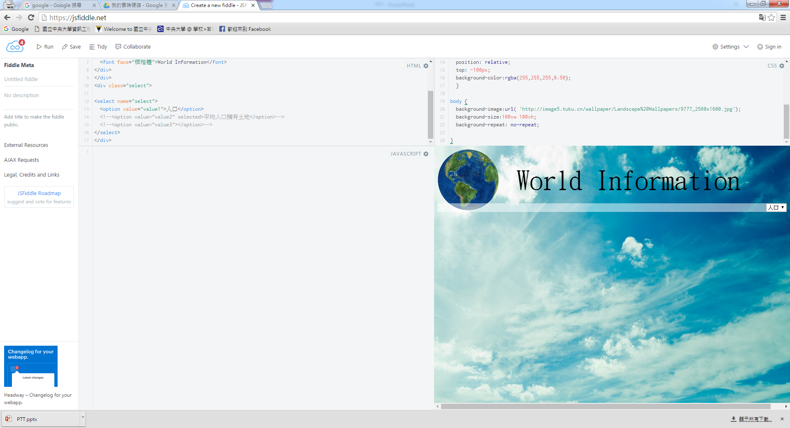
過了一半的時間…….

Slide 5
這踏馬的怎麼這麼難阿?!
我們一個都還沒做出來!!
GG拉!!!!
只好乖乖只做一種了

Slide 6
最後決定就只做世界人口圖
前端做的就是基本網頁文字背景的放置和做PTT(其實沒太多XDDD)
後端+隊輔努力的(燃燒生命)把地圖，填色程式和數據做出來

Slide 7
經過一番打code+燃燒生命……
終於有成品了!!!

Slide 8
心得
困難點:
1.從0開始的構想~
2.怎麼把地圖程式碼弄出來?!
3.填色程式怎麼弄!!?
4.怎麼結合!?

Slide 9
結語:
在黑客松學到不少東西XD
Thank For Listen!

